Slide 1
Услуга кетиринга по поставке при помощи БПЛА

Slide 2
Актуальность проекта
Уникальность и инновационность: использование БПЛА для поставки пищи является относительно новым и привлекательным подходом. Это позволяет компании выделиться на фоне традиционных кейтеринговых услуг и привлечь внимание потенциальных клиентов
Эффективность и сокращение времени доставки:
БПЛА способны доставлять заказы быстрее, поскольку их не затрудняют дорожные пробки или проблемы с парковкой. Таким образом, клиенты смогут насладиться свежей и горячей едой в кратчайшие сроки, что придает конкурентное преимущество
Возможность работы на плохо доступных территориях:
БПЛА могут доставлять еду в отдаленные или труднодоступные места, такие как офшорные платформы, горные базы, туристические лагеря и т. д. Это дает конкурентное преимущество, так как большинство традиционных кейтеринговых компаний могут столкнуться с трудностями в доставке еды в такие места
Низкие операционные расходы и снижение рисков:
использование БПЛА для доставки минимизирует затраты на транспортировку и персонал. Это также снижает риск возможного вреда или повреждения продуктов и их потери, обеспечивая более надежный способ доставки

Slide 3
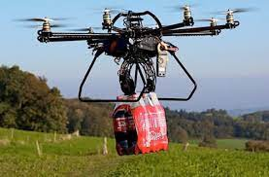
Проблема
Услуга кетиринга по поставке при помощи БПЛА (беспилотных летательных аппаратов) решает проблему доставки продуктов или других товаров в отдаленные или труднодоступные районы. Эта услуга может быть полезной для различных типов потребителей, включая:
.
Жителей отдаленных районов или островов, где транспортная инфраструктура ограничена или отсутствует. БПЛА могут доставлять им продукты, медицинские препараты и другие необходимые товары
.
Владельцев больших территорий, таких как курорты, фермы или лесные участки, у которых нужно оперативно доставлять товары или оборудование в разные части своей территории
Организаторов крупных мероприятий, таких как фестивали, концерты или спортивные соревнования, которым требуется быстрая доставка пищи или напитков на большие расстояния во время мероприятия
Бизнесов, которые нуждаются в быстрой и эффективной доставке товаров клиентам в городах, где пробки и загруженные дороги могут задержать обычные методы доставки. БПЛА могут обходить такие проблемы и доставлять товары намного быстрее

Slide 4
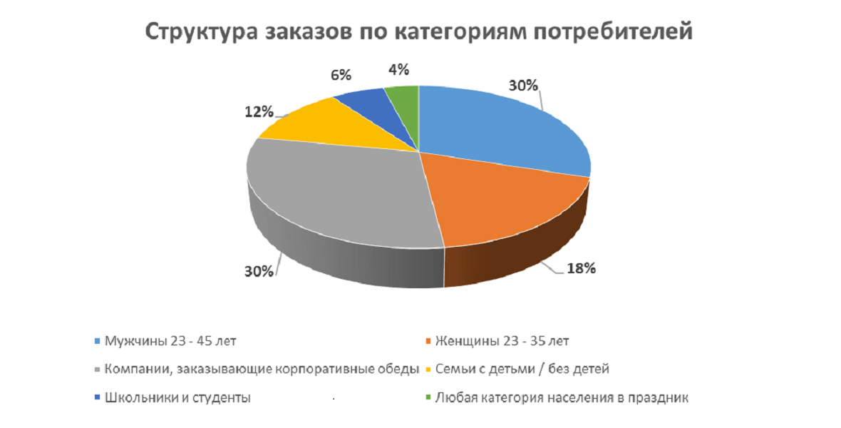
Целевая аудитория
Мужчины трудоспособного возраста от 23 до 45 лет
Женщины трудоспособного возраста от 23 до 35 лет
Компании, заказывающие корпоративный обед
Семьи с детьми / без детей
Школьники и студенты, устраивающие вечеринку
Любая категория населения, отмечающие праздники и не желающие тратить время на приготовление пищи

Slide 5
Решение
Что вы предлагаете, уникальные преимущества и выгоды для клиента.
Более быстрая и эффективная доставка: БПЛА позволяют нам доставлять блюда и напитки на мероприятие гораздо быстрее, чем традиционные способы доставки. Это особенно ценно в случаях, когда требуется доставка в отдаленные или труднодоступные места.
Увеличение масштабов обслуживания: Благодаря беспилотным технологиям мы можем обслуживать большее количество клиентов и справляться с большими объемами заказов. Это особенно полезно на крупных мероприятиях, таких как свадьбы, корпоративные вечеринки или конференции.
Повышение безопасности: БПЛА имеют специальные системы безопасности, которые обеспечивают гладкую и безопасную доставку груза. Это снижает риск возникновения непредвиденных ситуаций и повреждений груза
Инновационный подход: Мы предлагаем клиентам возможность использования новейших технологий и повышения уровня сервиса. Это может быть интересно клиентам, ищущим новые, необычные и запоминающиеся способы организации мероприятий.
Экологическая ответственность: Использование БПЛА для доставки кетиринговых услуг поможет снизить углеродный след и негативное воздействие на окружающую среду, поскольку они работают на электричестве и не выбрасывают вредные выбросы.

Slide 6
SWOT — анализ
Сильные стороны проекта | Уязвимые стороны проекта
Уникальные характеристики услуги (заказ из разных заведений); • Огромный выбор блюд (от 100 — 300 ресторанов и кафе); • Высокое качество предоставляемых услуг; • Удобный сайт и мобильное приложение; • Бонусная программа работы с клиентами | Стоимость доставки варьируется в зависимости от удаленности заведения до клиента; • Возможность задержки доставки при большом количестве заказов
Возможности и перспективы | Угрозы внешней среды
Расширение филиальной сети по стране; Организация дополнительных услуг (цветы, товары и т.д.); Привлечение корпоративных клиентов (обеды в офис); Большое значение потенциальной емкости рынка. | Отсутствуют

Slide 7
Рынок
Рынок, на котором вы работаете, его объем, рост и уровень конкуренции
Размер и динамика рынка кетиринга: Изучение объема и прогнозов рынка кетиринга для определения его потенциала. Рынок кетиринга включает как корпоративных клиентов для мероприятий и банкетов, так и частных лиц для свадеб, юбилеев и других особых случаев.
Тенденции в использовании БПЛА в услугах кетиринга:
Анализ повышающегося спроса на услуги, использующие БПЛА, например, фото и видеосъемку с высоты, распределение продукции и услуг на больших территориях и т.д.
Конкурентная среда:
Исследование конкуренции среди других кетеринговых компаний, использующих БПЛА, анализ их предложения и репутации
Брендирование и маркетинг: Определение способов продвижения услуги кетиринга с использованием БПЛА, включая разработку бренда, создание привлекательного сайта и использование социальных сетей для рекламы и привлечения клиентов.
Законодательные ограничения:
Учет законодательных и регулирующих ограничений в отношении использования БПЛА в коммерческих целях для доставки продуктов и услуг.

Slide 8
Бизнес-модель
1. Ценностные предложения – это то, чем компания привлекает и удерживает клиентов. Это могут быть товары или услуги, которые удовлетворяют определенные потребности клиентов.
2. Каналы распределения – это способы доставки товаров и услуг клиентам. Могут использоваться различные каналы, такие как розничные магазины, интернет-магазины, дистрибьюторы и т. д.
3. Отношения с клиентами – это способы установления и поддержания взаимодействия с клиентами. Компания может стремиться к индивидуализации обслуживания клиентов, улучшению связей с ними и созданию лояльности.
4. Источники дохода – это способы генерации прибыли компании. Они могут включать продажу товаров и услуг, подписки, рекламу, аренду и т. д.
5. Ключевые ресурсы – это активы, которые необходимы компании для создания и предоставления своих товаров и услуг. Это могут быть физические ресурсы (здания, оборудование), интеллектуальные ресурсы (патенты, бренды) и человеческие ресурсы (знания, опыт).
6. Ключевые партнеры – это компании или организации, которые помогают компании достигать ее целей. Партнеры могут предоставлять ресурсы, экспертизу, доступ к клиентам и другие преимущества.
Бизнес-модель может быть представлена в виде бизнес-плана, диаграммы или описания. Она является стратегическим инструментом, который помогает компании понять свою ценность для клиентов и построить эффективную и прибыльную деятельность.

Slide 9
Текущие результаты
Текущие результаты: успешные кейсы, клиенты или предварительные договоренности, привлеченные инвестиции и др
МЫ – ПЕРВЫЕ!!!
Ранее на рынке такого не видели, успешных кейсов не наблюдали.
Соответственно, конкуренции у нас нет
Инвестиции будут привлекаться от партнеров (общепиты: кафе, рестораны), так как они заинтересованы в новых интересных проектах, рынка сбыта, наращивании оборотов продаж

Slide 10
Команда
Ключевые члены ваше команды (CEO, CTO и СMO), опыт и компетенции;
Горшихин Антон Николаевич
Захаров Станислав Сергеевич
Добрынин Александр Михайлович
Розанов Тимофей Константинович

Slide 11
Планы развития
Создание сайта
Поиск клиентов со стороны кафе и ресторанов
Регистрация
Запуск бизнеса
Набор персонала
Проведение первоначальной рекламной компании

Slide 12
Контакты
Телефон
emailantonioiv615@gmail.com
+7(920) 369-68-40

